Slide 1
Laparoscopia: esiste il paziente ideale?
Dr. Serena Lavalle
P.O. Sant’Elia Caltanissetta
U.O.S.D COORDINAMENTO ATTIVITÀ ANESTESIOLOGICHE
Responsabile: Dr. Maria Carmela Lunetta

Slide 2
1) STABILITA’ EMODINAMICA 2) LESIONE MONODISTRETTUALE 3) EXPERTISE DELL’OPERATORE
Conditio sine qua non:

Slide 3
1) STABILITÀ EMODINAMICA
Assenza di:
- Coagulopatia
- Grave acidosi metabolica
- Temperatura centrale <36° C
- Traumi ad alta energia
- Lesioni vascolari maggiori
- Fabbisogno trasfusionale >10 unità
Necessario rapido controllo dell’emorragia

Slide 4
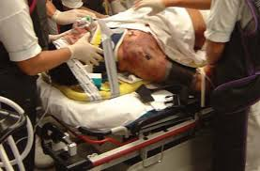
2) LESIONE MONODISTRETTUALE
Assenza di:
Trauma cranico severo
- Trauma toracico con grave contusione polmonare

Slide 5
Il paziente con trauma cranico severo
- Riassorbimento della CO2 insufflata nel peritoneo
- Ridotto ritorno venoso per aumento della P intraddominale
P INTRACRANICA

Slide 6
Il paziente con trauma toracico
Compliance polmonare ridotta
Necessarie elevate PEEP (P positiva di fine espirazione)
Capacità funzionale residua

Slide 7
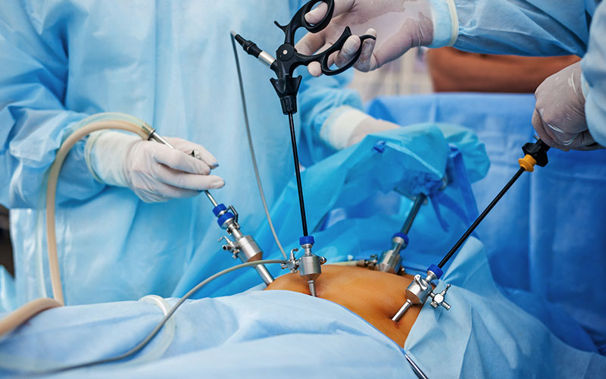
I vantaggi
Rapida ripresa
Ridotta morbilità

Slide 8
ATTENZIONE ALLE COMPLICANZE
Pneumotorace iperteso
Pneumopericardio
Embolia gassosa
Immediata evacuazione pneumoperitoneo

Slide 9
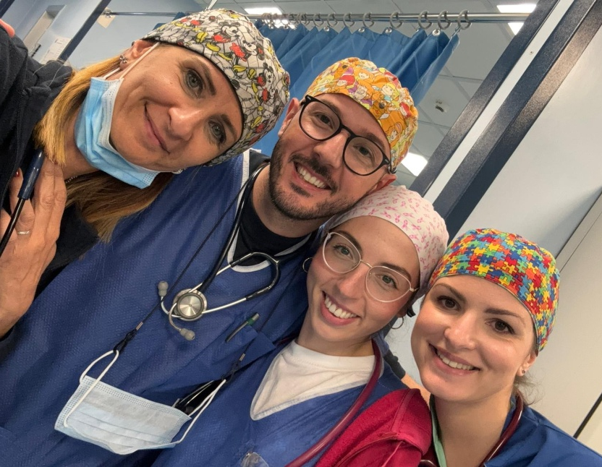
Grazie per l’attenzione

Slide 10
8-9 Giugno 2024 – Cefpas, Caltanissetta “3° Congresso Nazionale - Gestione del trauma di interesse chirurgico. L'approccio all'evento trauma del Chirurgo Giovane” Presidente del Congresso: Dott. Giovanni Di Lorenzo Presidente Onorario: Dott. Giovanni Ciaccio
Ai sensi dell’art. 76, comma 4, dell’Accordo Stato-Regioni del 2 febbraio 2017 e del paragrafo 4.5 del manuale nazionale di accreditamento per l’erogazione di eventi ECM. DICHIARA che negli ultimi due anni non ha avuto, rapporti con soggetti portatori di interessi commerciali in ambito Sanitario.

